Slide 1
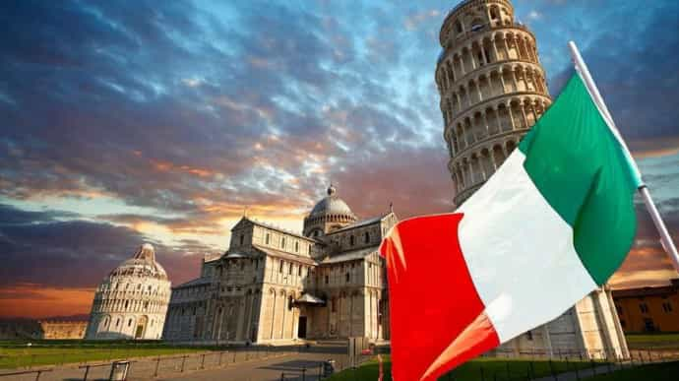
Особливості харчування населення ІТАЛІЇ

Slide 2
Про кухню Італії
В Італії справжній культ їжі і для італійця їжа – свято життя. Про їжу можуть розмовляти годинами – по телефону, на вулиці, і звичайно, за столом. Тут навіть при зустрічі замість звичного “Привіт, як справи?” можуть говорити “Привіт, що ти сьогодні їв?“.

Slide 3
Вона визнана не тільки однією з кращих в світі, але й однією з наймодніших в даний час. Кухня Італії включає найрізноманітніші продукти харчування: овочі, рибу, морепродукти, яловичину, нежирну свинину, птицю, сир, бобові, рис, фрукти та ягоди. Для приготування страв італійські кулінари використовують багато різноманітних спецій і приправ. Причому вони віддають перевагу не варити продукти, а тушити у власному соку або з додаванням оливкової олії і вина, щоб якнайкраще передати аромат і специфічний смак того або іншого продукту.

Slide 4
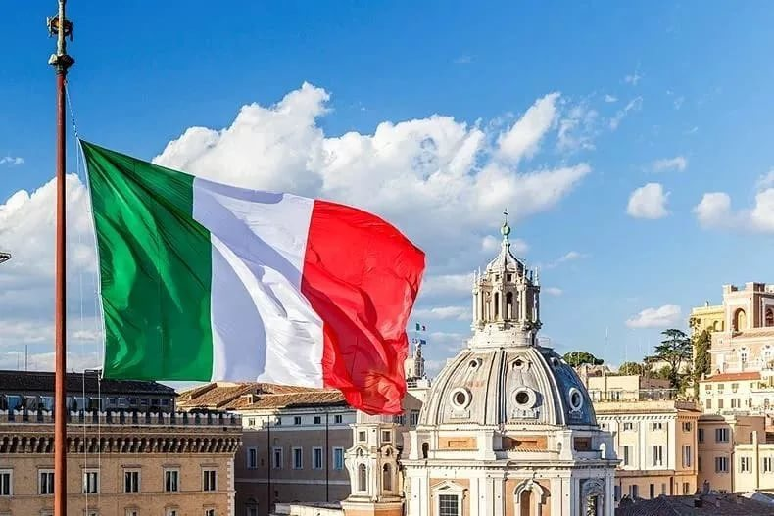
Що спробувати в Італії?
Страв в італійській кухні сотні, або й навіть тисячі. Але тут я опишу ті, які найчастіше зустрічаються в меню різних ресторанів і ті, які вже стали культовими.

Slide 5
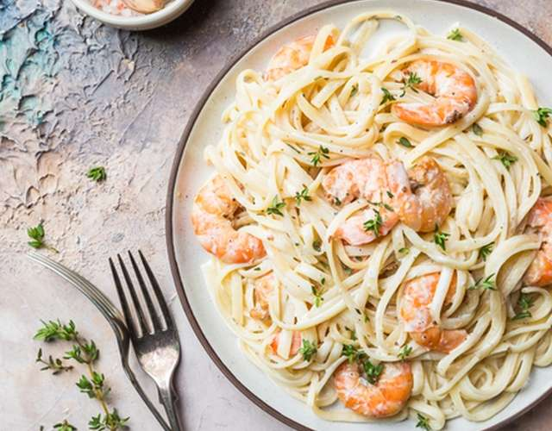
Паста
Кухню Італії можна охарактеризувати, як “Тисяча страв з тіста“. До основних страв з тіста належать різновиди страв: макарони, лазанья, равіолі. Всі ці страви мають право називатися пастою! І кожний підвид пасти має безліч варіантів приготування, безліч начинок і смаків. Уявити важко, скільки часу потрібно прожити в Італії, щоб спробувати більшу частину з усіх пропозицій італійської кухні.

Slide 6
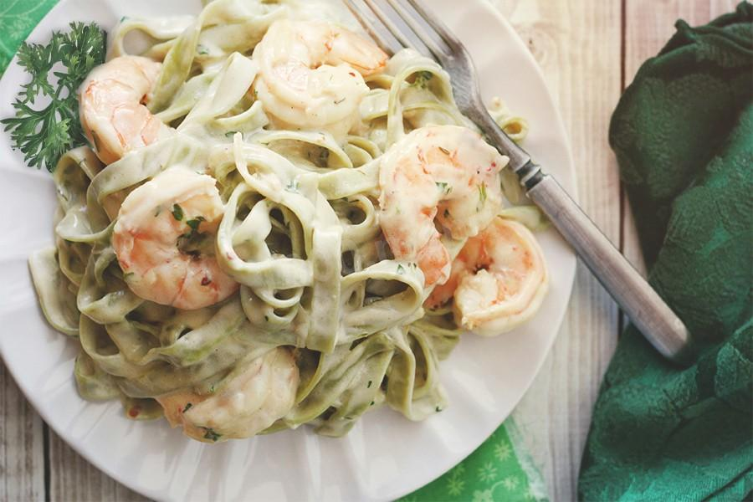
Макарони
Національною стравою Італії є макарони. З макаронних виробів можна виділити спагеті, букатіні, вермічелі, капелліні. Головне в приготуванні – соус і тертий італійський сир, зазвичай це пармезан. Різновидів соусів і варіантів приготування існує дуже багато. В деяких регіонах Італії є багато пропозицій з морепродуктами (мідії, креветки).
Історики стверджують, що макарони були привезені з Китаю, як сувенір. Тонкі трубочки з тіста, які китайці робили з рисової муки.
Не варто називати макарони “гарніром”, бо це дуже ображає італійців. Макарони в Італії – це окрема страва!

Slide 7
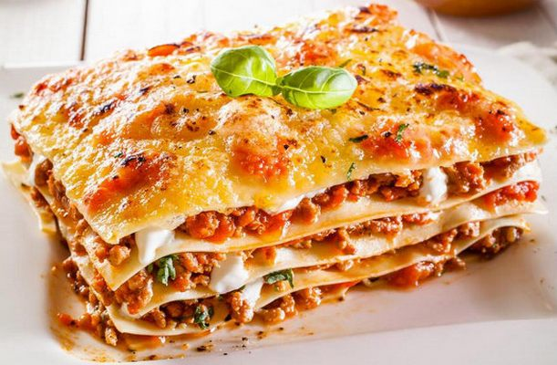
Лазанья
Лазанья – це своєрідна запіканка з широких смуг тіста, що використовується для яєчної локшини, з томатним соусом, соусом бешамель, м’ясом і сиром.

Slide 8
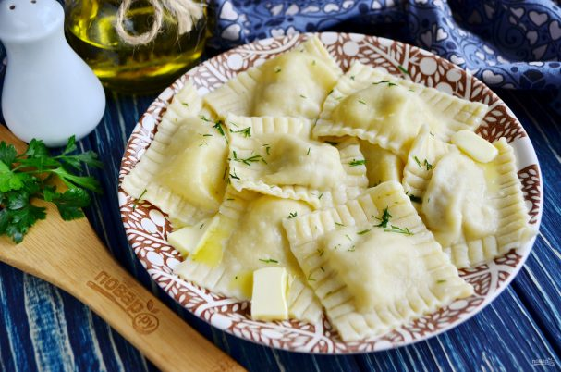
Равіолі
Можна сказати, що равіолі - це “Італійські вареники”. Невеликі, квадратної або овальної, чи круглої форми, вироби з тіста з начинкою. Є різновидністю італійської пасти. Равіолі і тортеліні (більше схожі на пельмені) бувають з різноманітною начинкою.

Slide 9
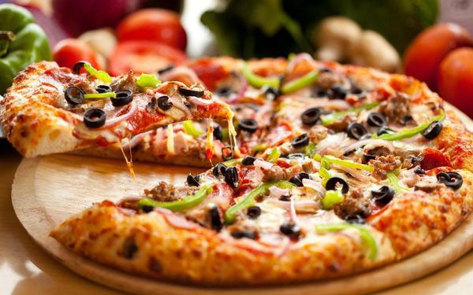
Піца
До великого здивування туристів, піца не є головною стравою національної кухні Італії, але користується популярністю у туристів.
З часом, кулінари навчилися додавати піці пікантний, деколи вишуканий смак, використовуючи в своїх рецептах різні інгредієнти: шампіньйони, морепродукти, артишоки і навіть ананаси. Тим самим зробили піцу популярною у всьому світі. Вважається, що батьківщиною піци є Неаполь. І саме в цьому місті розміщена найстаріша піцерія світу. В Неаполі піцу печуть на полінах в спеціальних печах з цегляним піддоном.

Slide 10
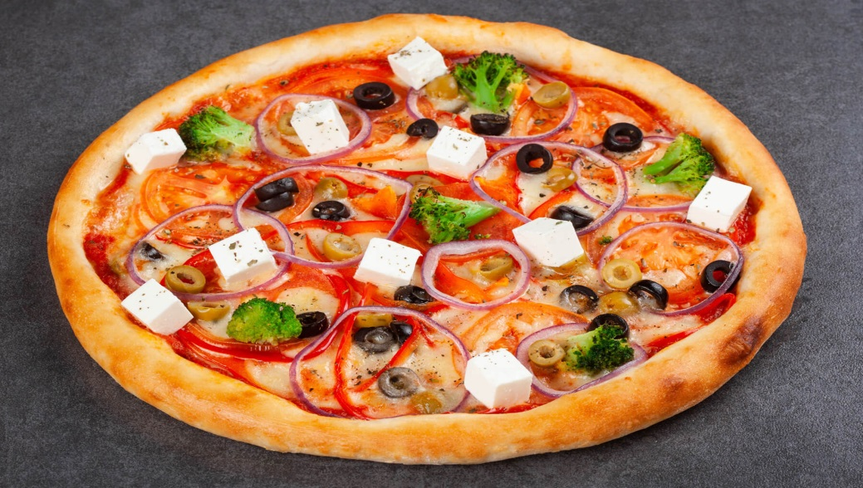
Серед різноманітних піц – класична «наполітана» (napoletana) з помідорами і анчоусами, моцарелою, маслинами. Піца «Маргарита» має кольори національного прапора: червоні томати, білий сир моцарела, зелений базилік. Піца Марінара — названа на честь рибалок, які традиційно їли її на сніданок, заправляється помідорами, часником, оливковою олією, орігано. Піца Пеппероні — подається саме з перчиками, а не з ковбасою (як в Америці). Піца 4 сири – подається з чотирма видами сирів. Піца Дияволо – з ковбасою салямі і великою кількістю перцю, що придає їй пікантності. Є своєрідна «закрита» піца Кальцоне (calzone) зберігає всередині всі свої аромати, насолодитися якими можна лише розкривши начинене фаршем тісто. Але це неповний список. В меню ресторанів Неаполя цей список, в скромних випадках, може налічувати більше 20 варіантів.

Slide 11
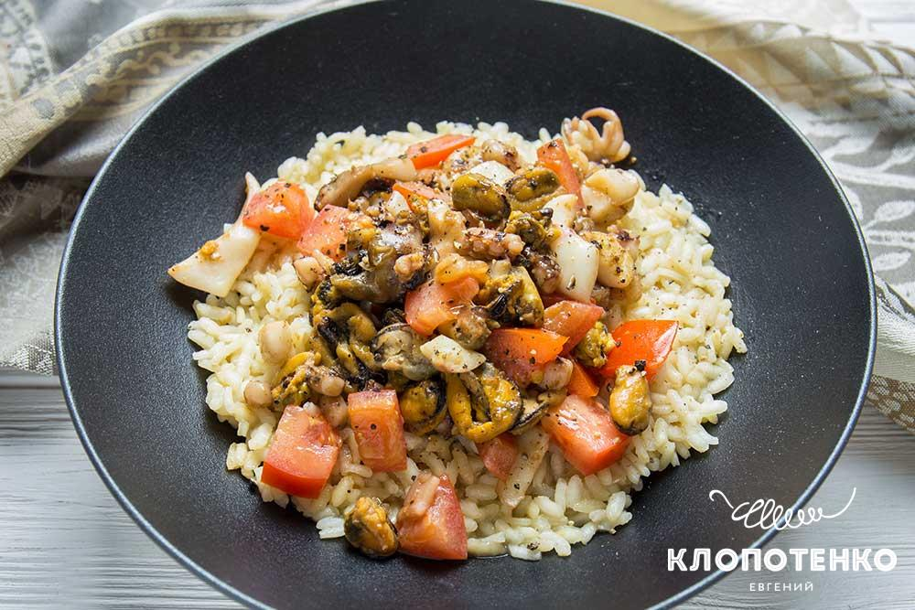
Різото
Різото — одна з найпопулярніших італійських страв. Складно уявити собі італійський ресторан, що не пропонує різото в своєму меню.
По легенді, ця страва з’явилося в XVI столітті завдяки молодому реставраторові, який додавав в рис рідкісний, в ті часи, шафран. Неодмінна умова приготування різото – хороша якість рису. Перш ніж залити його водою або бульйоном, рис заздалегідь обсмажують на оливковому маслі. Проте, часто досить додати до рису шматочок вершкового масла і тертого сиру, щоб поліпшити його смак. Можна по своєму смаку значно розширити рецепти, використовуючи гриби, м’ясо птиці, устриці, краби, помідори і стручковий перець.

Slide 12
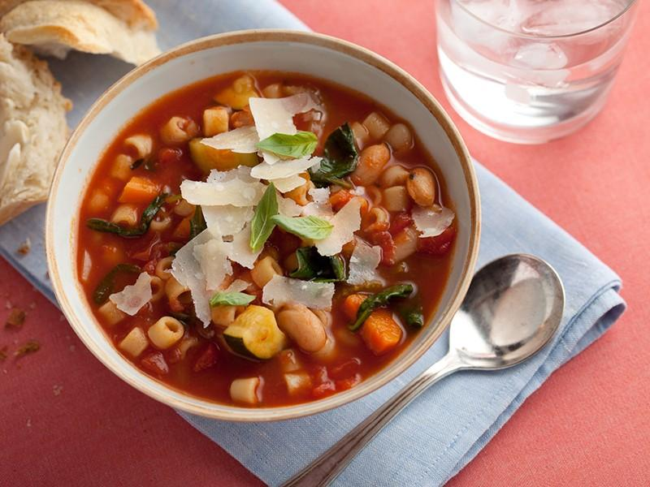
Супи
Суп не є винаходом італійців, однак слово узяте в них. Суп італійською мовою означає щось розм’якшене, те, що п’ють. Найзнаменитіший суп – мінестроне. Готується він з семи інгредієнтів – семи типів овочів, семи типів м’яса і семи видів приправ, які по легенді символізують сім чеснот кардинала.

Slide 13
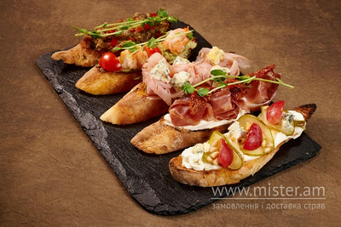
Брускета
Брускета (італ. bruschetta від bruscare — запікати на вуглях) — традиційна італійська закуска. Відмінна риса брускети від бутерброда чи тоста — в тому, що скибочки хліба попередньо обсмажують (на грилі чи на сковорідці без олії). Ідеально для приготування брускети підходить чіабатта.
Кількість способів приготування брускети величезна — із шинкою, прошуто, помідорами, базиліком, моцарелою, оливками та іншими інгредієнтами. Найпоширеніший рецепт — із томатами й базиліком, а найпростіша брускета — це підсмажений хліб, змащений оливковою олією та зубчиком часнику.

Slide 14
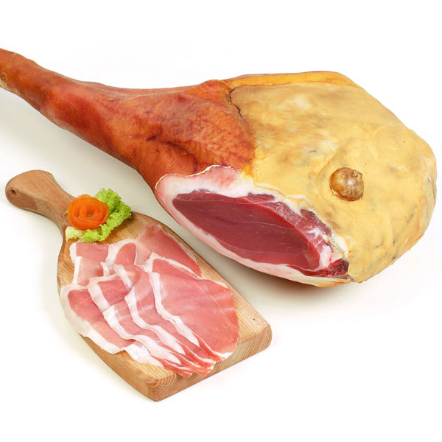
Прошуто
Прошуто – італійська шинка, зроблена з окосту, натерта сіллю й пряностями. Більше про прошуто. Найчастіше нарізають тоненькими скибочками й подають на стіл з динею або інжиром.

Slide 15
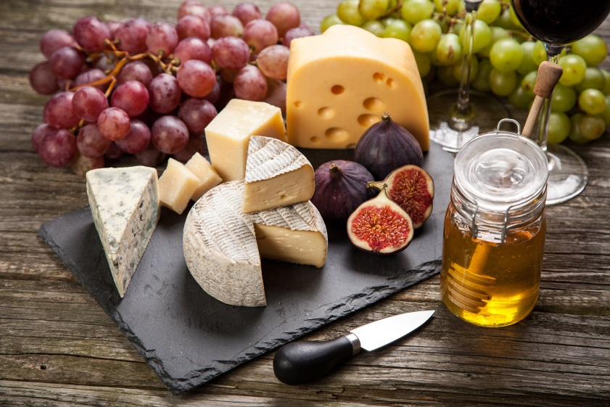
Сири
Італійські сири — неодмінний елемент італійської трапези. В Італії виробляється близько 400 сортів сиру, найпопулярніші — моцарела (mozzarella), горгонзола (gorgonzola) і пармезан (parmigiano — «парміджано»). Кожен сир має певне своєрідне застосування. Для піци використовують моцарелу, горгонзолу додають у вершковий соус, з ніжної рікоти роблять десерти.

Slide 16
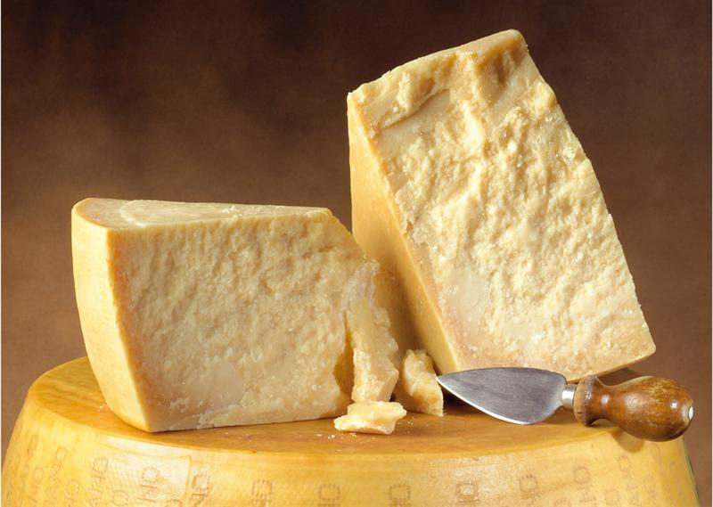
Пармезан
А ось королем сирів вважають пармезан, їм посипають майже всі страви – пасту, омлети, салати і тонко нарізані скибочки маринованого м’яса – карпачо. Саме твердий ароматний пармезан, тертий чи нарізаний дрібними шматочками, додає пікантність більшості італійських страв.

Slide 17
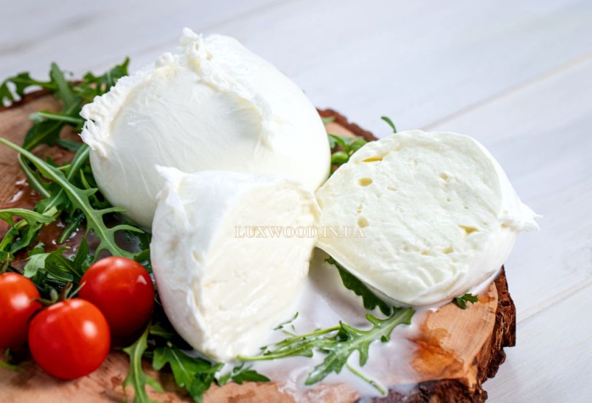
Моцарела
Моцарела — м’який волокнистий сир з молока, без нього не обходиться практично жодна класична піца, і саме він входить до складу смачного салату капрезе (caprese)— з помідорами і базиліком. Справжній сир моцарела готується з молока буйволиць у районі Риму і Неаполю.

Slide 18
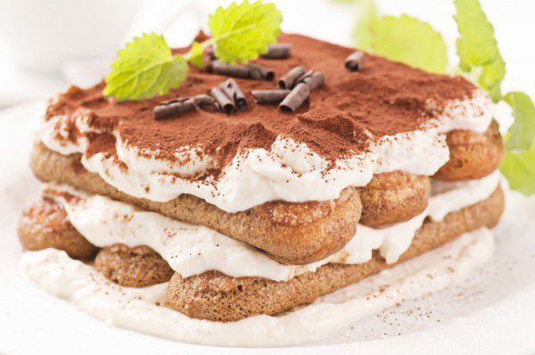
Десерти
Королем усіх десертів Італії є Тірамісу (в лівому верхньому кутку на фото). Це один з найбільш популярних десертів в світі. Тірамісу – це багатошаровий десерт, до складу якого входять наступні інгредієнти: сир маскарпоне, кава (зазвичай еспрессо), курячі яйця, цукор і печиво савоярді. Як правило, десерт посипають какао-порошком.

Slide 19
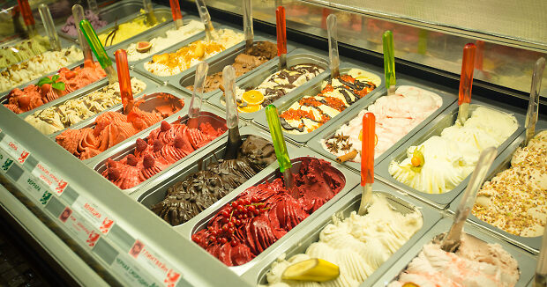
Морозиво / Gelatto
З особливою теплотою італійці відносяться до морозива. Вважається, що його винайшов в XV столітті Флорентійський архітектор Бернардо Буонталенті. Зараз в Італії існують сотні різновидів морозива – від фруктового шербету до часникового морозива або морозива із смаком сира пармезан. Останні подають, як закуски (антіпасто).

Slide 20
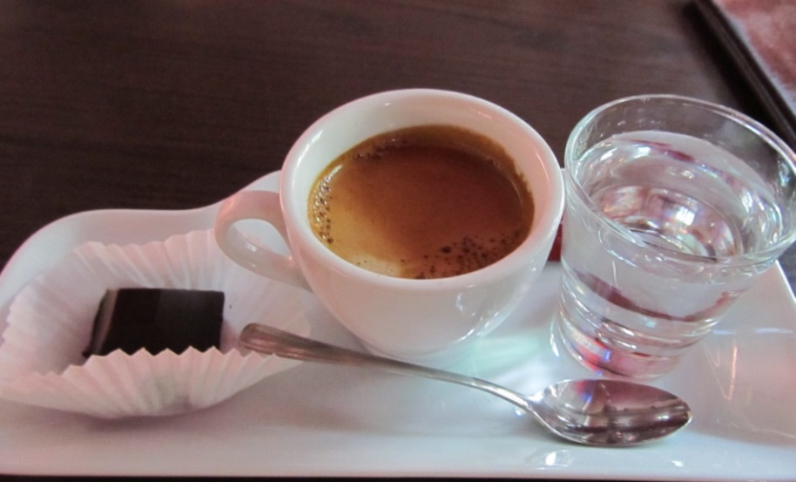
Кава
Caffè – в Італії це слово позначає еспресо. Цей напій тут п’ють практично завжди і скрізь: на сніданок, обід і вечерю, а також у проміжках між вживанням їжі. Причому варять його не тільки в спеціальних апаратах, але і в особливих кавоварках.

Slide 21
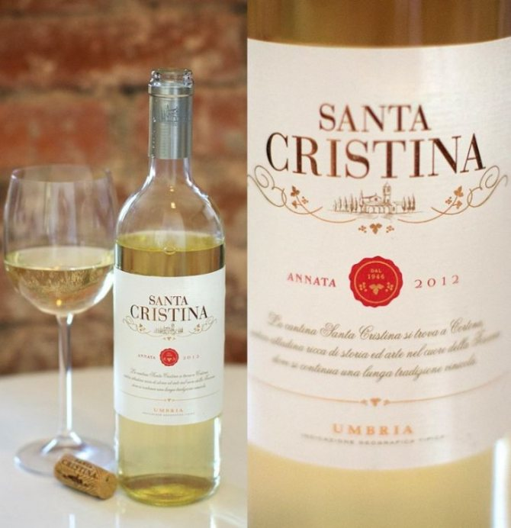
Алкогольні напої
В Італії прийнято перед їжею пити аперитиви. Аперитивом може бути легке біле вино. Вам також можуть запропонувати ігристе вино. Білі і червоні вина вживають з їжею. Після їжі може слідувати напій, що поліпшує травлення, наприклад, коньяк, граппа або амаро (лікер типу вермуту). Як багато представників латинського світу, італійці – не п’яниці і воліють пити вино з їжею.

Slide 22
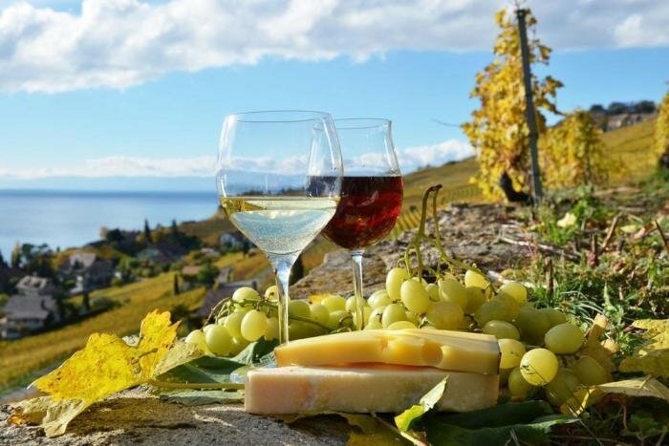
Вино
Виноробство в Італії заняття настільки давнє, що навіть історики не можуть точно відповісти на запитання, коли місцеві жителі почали вирощувати лозу, збирати і давити ягоди. За найскромнішими підрахунками перші винокурні з’явилися на Апеннінскому півострові 3000 років тому.

Slide 23
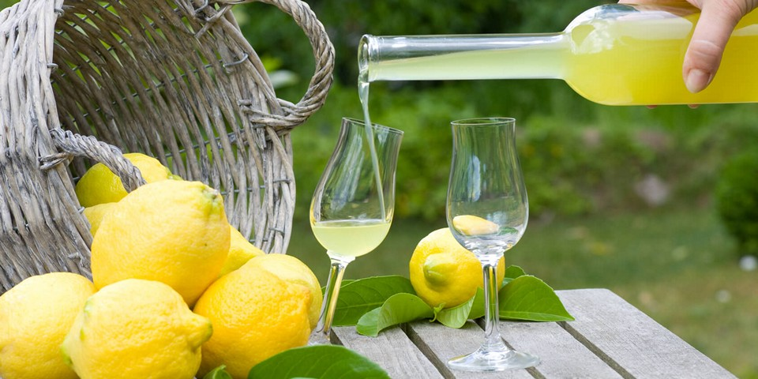
Лімончелло
З міцних напоїв італійці віддають перевагу «лімончело» (40-45 °, щось на зразок горілки на лимоні, є ще 22 ° аналог лікеру). Лімончело – дуже популярний напій в Італії, виготовляється на півдні Італії. Де придумали лімончело

Slide 24
Їжа італійської кухні корисна
Національні страви Італії не шкідливі для фігури і навіть дуже корисні. Однією з головних особливостей є наявність в рецептах середземноморських продуктів (овочі, фрукти, оливкова олія, злаки, морепродукти), а також особлива любов до різноманітних трав.
Популярні тут борошняні страви (паста, лазанья, піца) готуються з використанням борошна грубого помелу, яка сприяє правильному травленню і зовсім не шкодить фігурі. При цьому іноді додається також кукурудзяне, гречане або каштанове борошно. А десерти в Італії ґрунтуються найчастіше на фруктах.

Slide 25
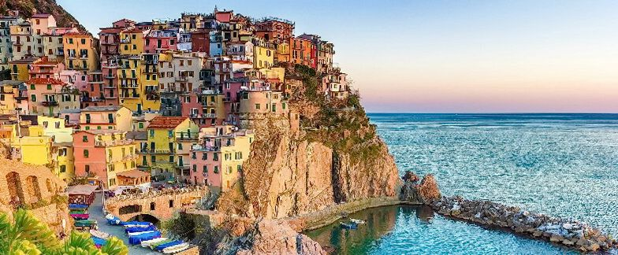
ДЯКУЮ ЗА УВАГУ !

